Slide 1
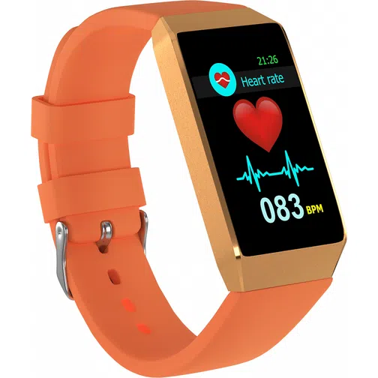
Инновационный проект в гостиничном бизнесе «Незаменимый помощник -Браслет здоровья»
Выполнила: студент группы ТТ19-02БГР
Солнцева Александра
Институт торговли и сферы услуг СФУ

Slide 2
Описание проблемы, на решение которой направлен проект
Данный проект направлен на предотвращение чрезвычайных ситуаций с отдыхающими гостями в санаториях-профилакториях

Slide 3
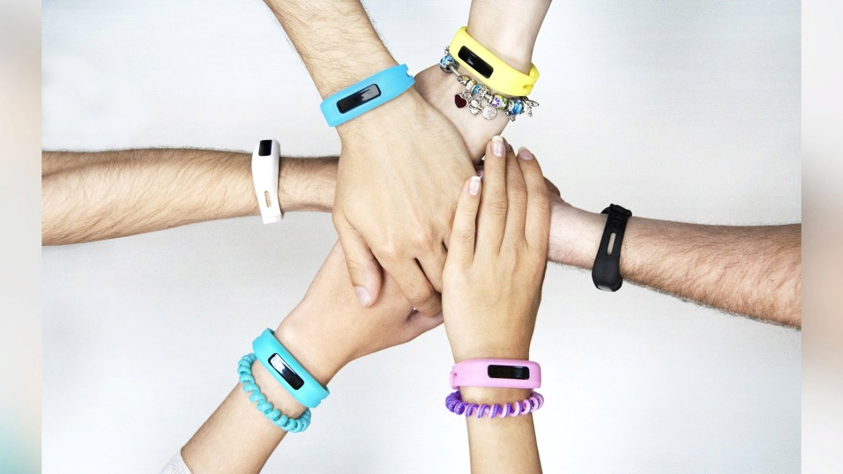
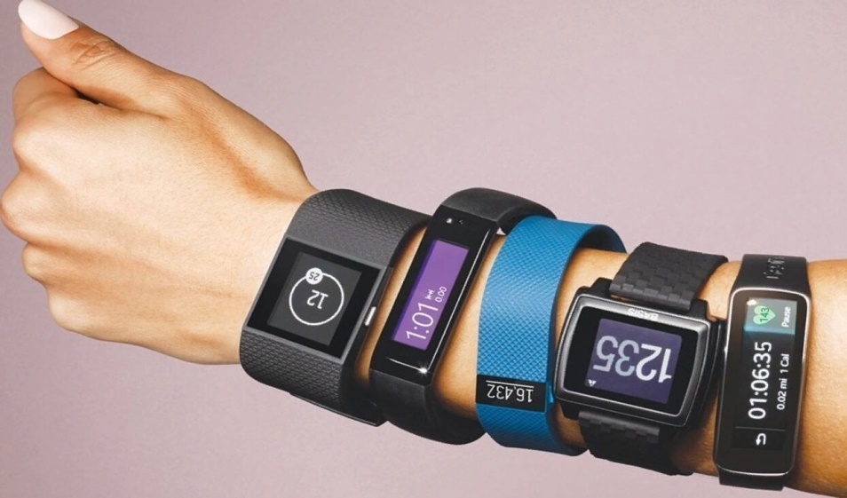
Основная идея, цели и задачи проекта
Идея состоит в том, что каждому человеку важно следить за состоянием своего здоровья, но это получается не у каждого, кто-то не хочет тратить свое время, а кому- то неудобно использовать различные аппараты для проверки того или иного показателя. Даже людям, которые приехали в санатории отдохнуть и поправить свое здоровье, не всегда получается держать постоянную связь с лечащим персоналом, поэтому предлагается внедрить такое устройство как браслет –здоровья , который содержит в себе множество функций, он держит в курсе о состоянии организма различных показателей: давление, пульс, температуру, уровень стресса, уровень кислорода в легких, а также посчитать количество пройденных шагов

Slide 4
Помимо этого в каждом браслете встроена геолокация, которая позволяет персоналу санатория следить за передвижением гостей. У каждого браслета есть свой номер, который закрепляется за конкретным отдыхающим, а также функция связи с ресепшеном, в случае когда им становится плохо, на ресепшен поступает сигнал, который сотрудники передают врачам.
Цели:
1. Создать контролирующую обстановку в санатории,
2. Обеспечить безопасность отдыхающим
Задачи:
Выбрать высококвалифированных сотрудников для реализации проекта
Провести необходимые расчеты, анализ рынка
Оформить необходимую документацию;
Создать условия для ознакомления потребителей с идеей проекта
Внедрить в санаторий проект, проводить анализ его использования потребителями

Slide 5
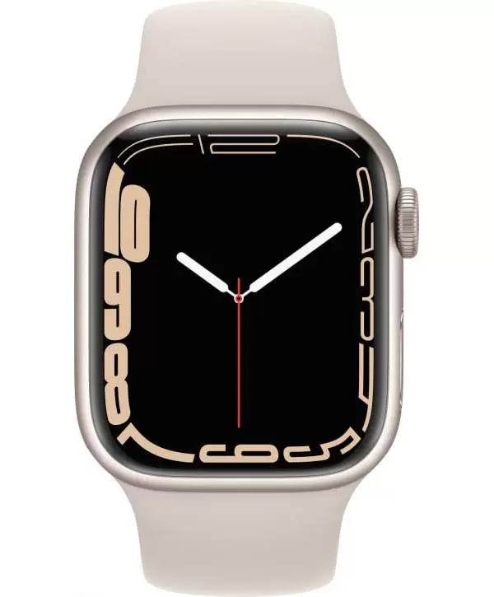
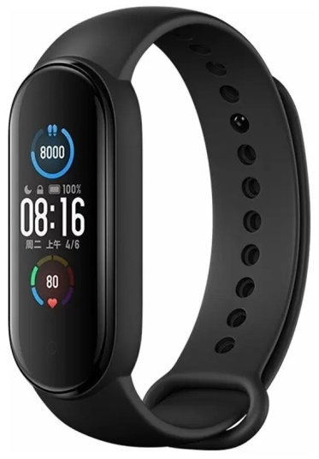
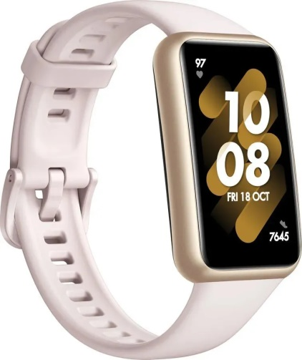
Результаты анализа рынка (аналогичные проекты, конкуренты, потребители).
На рынке предлагается множество вариантов различных фитнес-браслетов и смарт-часов для личного пользования, данные браслеты обладают меньшим количеством функций, например, там не предусмотрена связь с ресепшеном, поэтому его использование в средствах размещения для обеспечения безопасности гостей нигде не предусмотрено.
В первую очередь данная услуга предусмотрена для людей старшего возраста, которые приехали подлечиться в санаторий, она помогает им чувствовать себя увереннее.

Slide 6
Этапы реализации проекта
1.Провести предварительное исследование рынка, с целью выявления санатория, в который можно внедрить данную инновацию
2.Предварительная оценка деятельности компаний по разработке аналогичных браслетов, на основании которой будет выбрана лучшая
3. Заключение договора с компанией на создание ими данных браслетов - здоровья
4. Заключение договоров на сотрудничество с санаторием
5. Заключение договоров поставки товара
6. Разработка операционной системы, внедрение ее в санаторий
7.Провести испытания продукта на отдыхающих
8. Внести корректировки по недочетам
9. Организация рекламы данного продукта
10. Внедрение данного продукта в деятельность санатория

Slide 7
Актуальность и новизна проекта, его конкурентные преимущества
Следить за своим здоровьем актуально в любое время, Именно поэтому предлагается ввести такую услугу в санаториях, где главной целью является лечение и профилактика своего здоровья. Как правило, в санаториях процент пожилых людей выше процента других отдыхающих, поэтому для них это будет полезной вещью, которая будет держать их постоянно в курсе о тех или иных показателях организма, а также поможет им быстро поставить в известность сотрудников санатория о случившейся ситуации.
Конкурентные преимущества следующие:
Обладает расширенным количеством различных функций по сравнению с фитнес-браслетами, представленными на рынке
Подходит для людей любой возрастной группы
Помогает проще функционировать с наименьшими затратами людям с ограниченными возможностями здоровья
Врачи санатория всегда в курсе о состоянии отдыхающего, т.к. им на ПК передаются все измерения

Slide 8
Основные показатели проекта
Себестоимость браслета – 15 тыс.руб.
Покупаем по цене за 1шт – 20 тыс.руб.
Санаторий на 120 мест «Солнечный Тесь», Красноярский край, Минусинский район, урочище Тесинский бор. На первоначальном этапе внедряем на 50% потребителей от общего количества мест – 60 мест
Сумма цен приобретенных браслетов – 1 200 000.
Работа IT-специалиста – 500 тыс.руб.
Транспортировка – 100 тыс. руб.
Реклама – 2 млн руб.
Окупаемость проекта – приблизительно 3 года
Компания, разрабатывающая данный продукт – 1ед.

Slide 9
Возможные риски инновационного проекта
Риск | Причины возникновения | Признаки приближения | Вероятность | Угроза | Итоговая оценка | Ранг риска
Риск незаинтересованности потребителей в данном продукте | Высокая стоимость Нет необходимости в приобретении продукта | Не пользуется спросом - потребители не хотят даже попробовать протестировать данный продукт или после тестирования отказываются пользоваться его услугами | 1 | 1 | 1 | 1

Slide 10
Возможные риски инновационного проекта
Риск | Причины возникновения | Признаки приближения | Вероятность | Угроза | Итоговая оценка | Ранг риска
Риск сбоя программного обеспечения | - Ошибка, допущенная на этапе программирования - Вирусная атака. Зараженная компьютерная система будет работать с ошибками или вообще выйдет из строя | Невозможности работы с программой, отвечающей за выполнения действий. Невозможность получения доступа к данным или их сохранению. | 0,5 | 0,8 | 0,4 | 2

Slide 11
Возможные риски инновационного проекта
Риск несанкционированного доступа к данным со стороны посторонних лиц. 4 | Сбой программы |  | 0,4 | 0,5 | 0,2 | 3
Случайный риск в неточности исполняемых действий | Искусственный интеллект, работающий с неполными данными, способен ошибиться. Ошибки такого рода почти неизбежны, поскольку невозможно знать все | Ошибки в выполнении поставленных задач | 0,9 | 0 | 0 | 4

Slide 12
Организационные меры по профилактике и нейтрализации выявленных рисков
Полностью избежать данных рисков невозможно, но минимизировать их появления можно с помощью следующих мер:
1. Использовать современное оборудование, высококвалифицированных сотрудников при установлении и разработки программы
2. Организовать эффективную рекламу товара, описать его конкурентные преимущества, чтобы заинтересовать как можно больше потребителей
3. Проводить испытания с целью выявления ошибок и быстрого их устранения
4.Использовать двухфакторную аутентификацию, избегать использования незащищенных сетей чтобы предотвратить риск несанкционированного доступа к данным посторонних лиц

Slide 13
Эффект от внедрения инновационного проекта в зависимости от учитываемых результатов и затрат
Социальный – более полное удовлетворение человеческих потребностей, за счет расширения возможностей средства размещения, улучшение условий проживания отдыхающих в санаториях, что способствует повышению степени безопасности их
Экономический – рост прибыли и рентабельности санаториев за счет увеличения спроса от потребителей на услуги из-за внедрения инновации, рост объемов продаж
Научно – технический – усовершенствование такой техники как фитнес-браслет, добавление новых функций , появление новой технологии организации помощи отдыхающим в санаториях

